Slide 1
Факультет математики и компьютерных наук
Кафедра математических и компьютерных методов
РАЗРАБОТКА СИСТЕМЫ ГЕНЕРАЦИИ И ВЕРИФИКАЦИИ СИНТЕТИЧЕСКИХ ДАННЫХ ДЛЯ ЗАДАЧ КЛАССИФИКАЦИИ ИЗОБРАЖЕНИЙ
Выполнила студентка 3 курса
Марчук О.К.
Научный руководитель: Невечеря А.П.
Краснодар
2025

Slide 2


Цель:
Проверка гипотезы
Задачи:
- Генератор;
- Верификатор;
- А/В тест
A/B
2

Slide 3
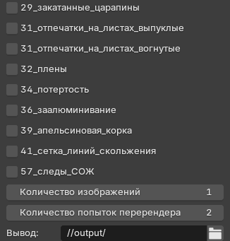
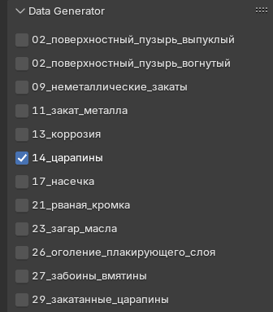
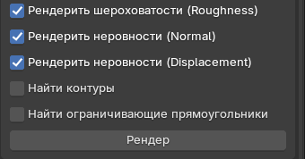
3
I. Генератор

Slide 4
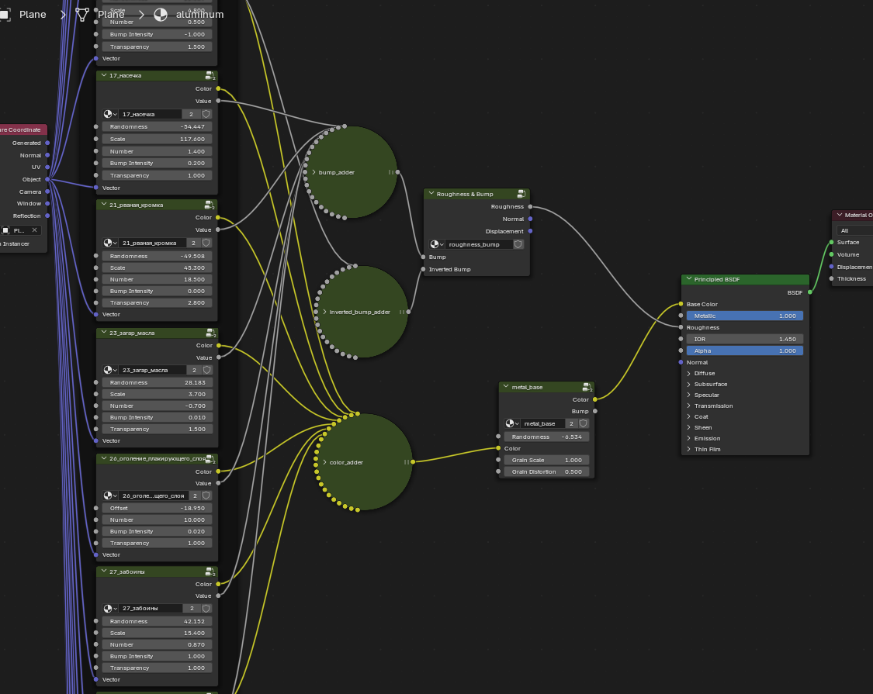
Процесс настройки групп дефектов
4

Slide 5


5
Встроенные процедурные текстуры

Slide 6
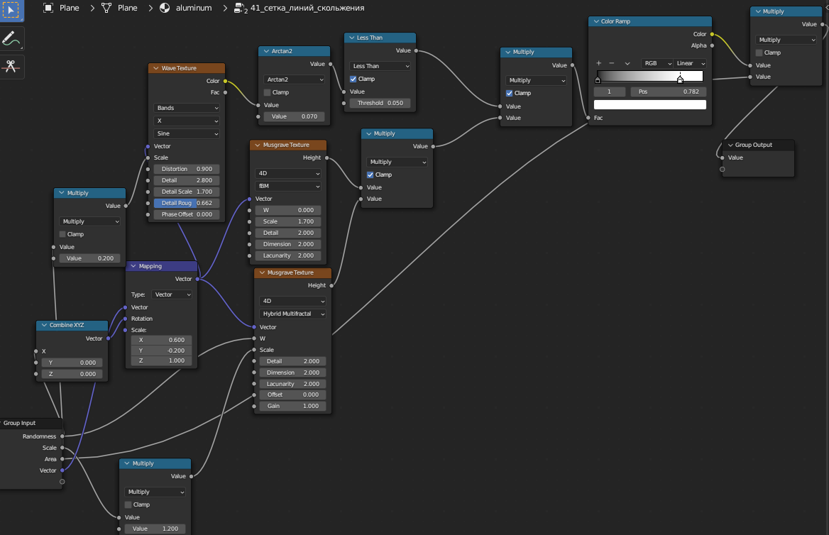
6
Пример внутренней организации групп

Slide 7
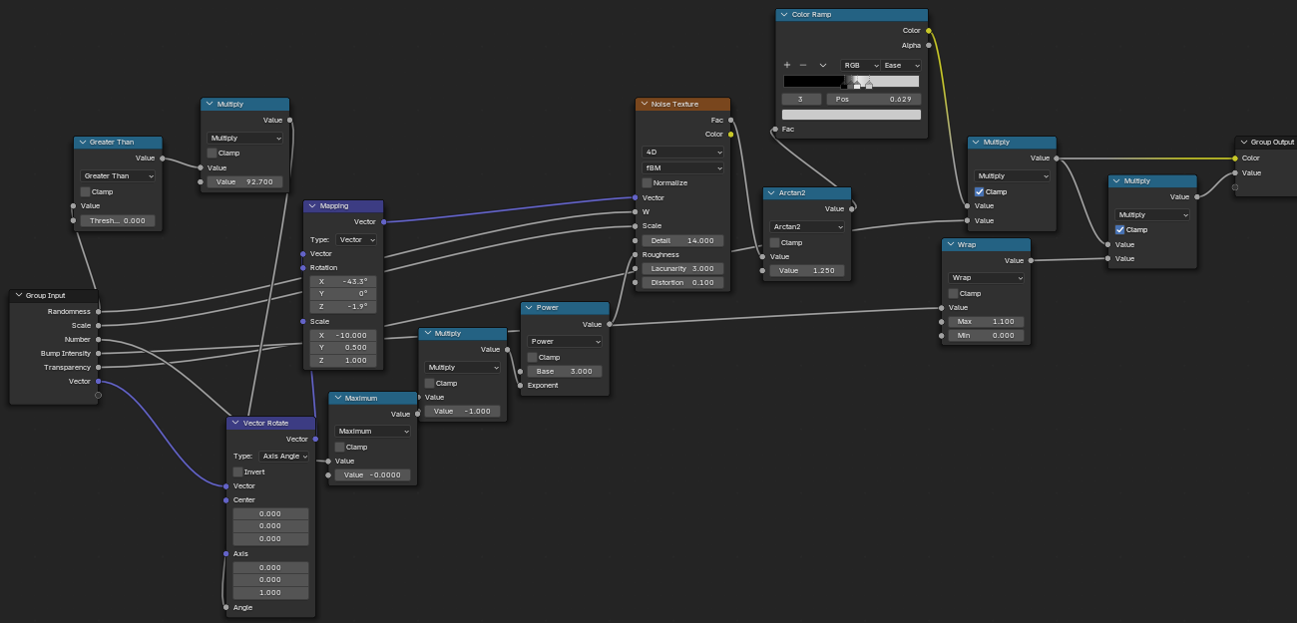
7

Slide 8
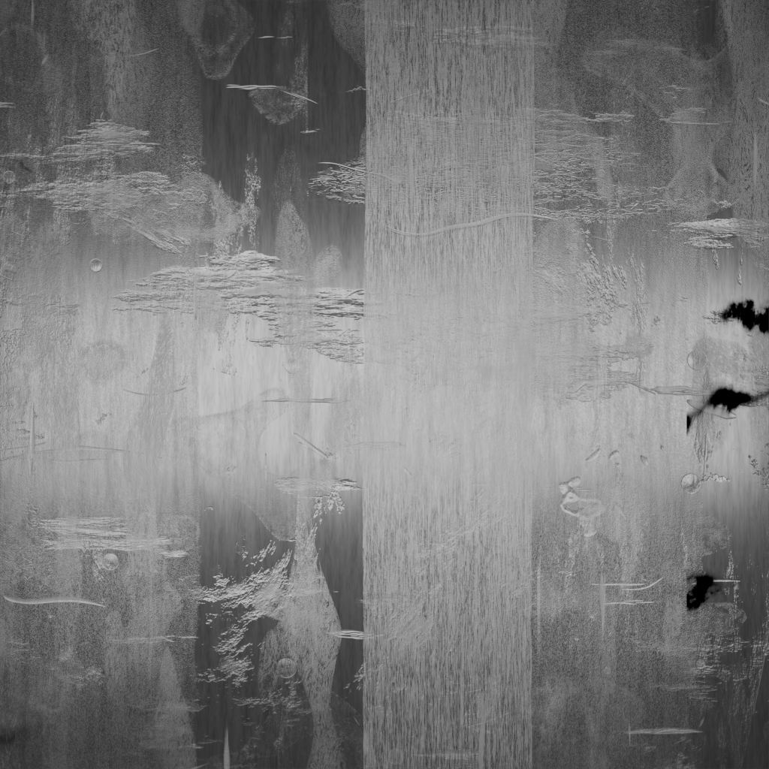

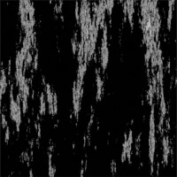
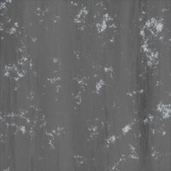
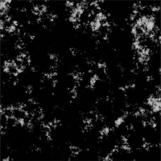
8
Высокое разрешение + эффекты
Низкое разрешение

Slide 9
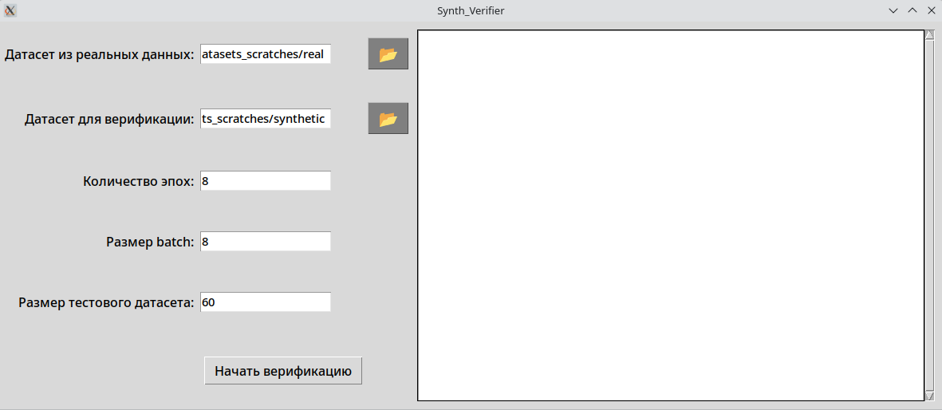
9
II. Верификатор

Slide 10
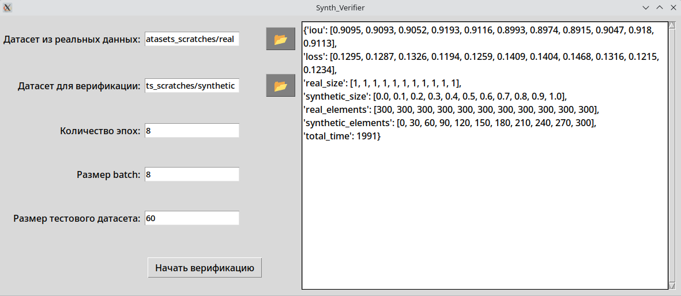
10
II. Верификатор

Slide 11
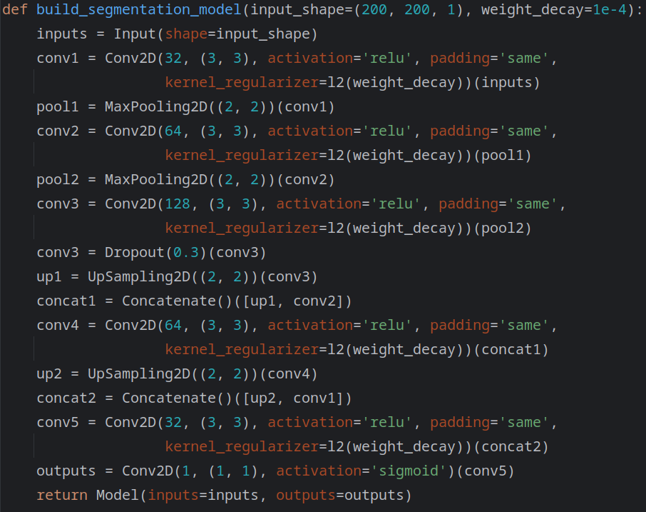
Архитектура модели
231 041 параметров
11

Slide 12
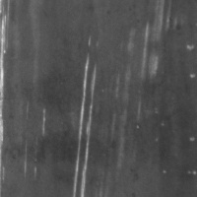
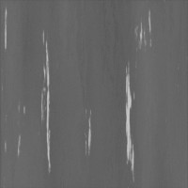
12
Реальное и синтетическое изображения

Slide 13
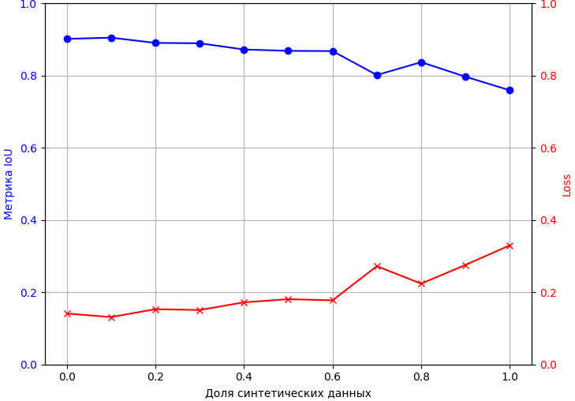
Замещение синтетическими данными
13
'iou': [0.9017, 0.9051, 0.8905, 0.8895, 0.8723, 0.8685, 0.8679, 0.8016, 0.8372, 0.797, 0.7594],
'loss': [0.141, 0.1311, 0.153, 0.1507, 0.172, 0.1807, 0.1775, 0.2722, 0.2237, 0.2755, 0.3298],
'synthetic_size': [0.0, 0.1, 0.2, 0.3, 0.4, 0.5, 0.6, 0.7, 0.8, 0.9, 1.0]

Slide 14
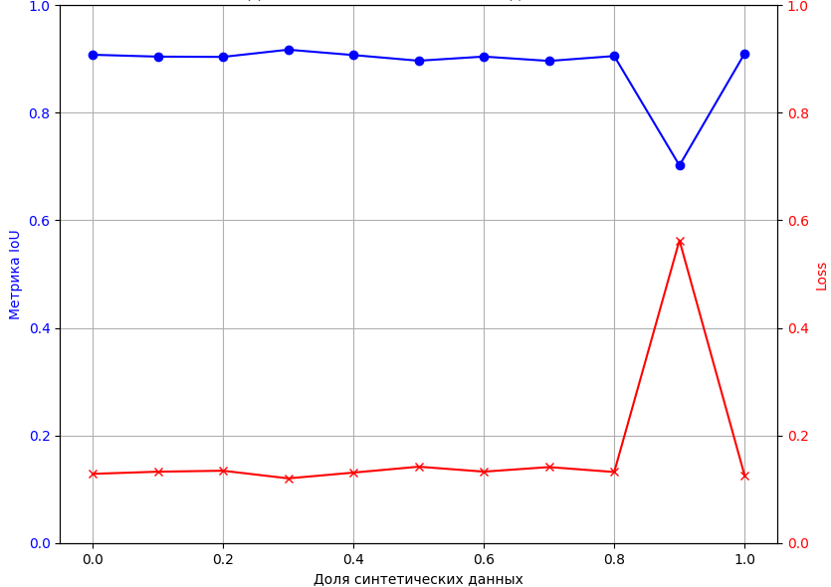
Дополнение синтетическими данными
14
'iou': [0.9079, 0.9044, 0.9039, 0.9173, 0.9073, 0.8968, 0.9045, 0.8964, 0.9055, 0.7021, 0.9103],
'loss': [0.1286, 0.1326, 0.1344, 0.1202, 0.1309, 0.1419, 0.1327, 0.1412, 0.132, 0.5629, 0.1253],
'synthetic_size': [0.0, 0.1, 0.2, 0.3, 0.4, 0.5, 0.6, 0.7, 0.8, 0.9, 1.0]

Slide 15
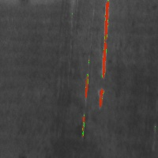
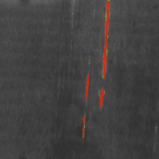
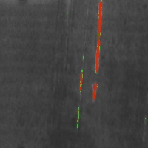
1.0 real
0.0 synthetic
0.9 real
0.1 synthetic
0.6 real
0.4 synthetic
15
Распознавание на разных итерациях теста

Slide 16
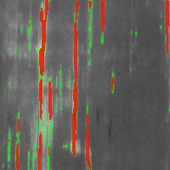
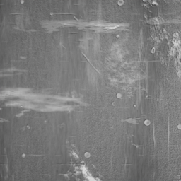
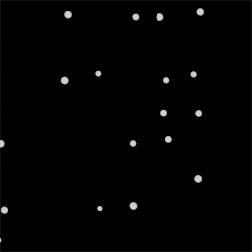
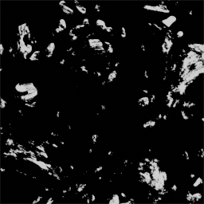
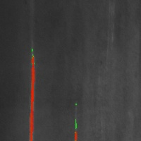
Спасибо за внимание!
16

